Slide 1
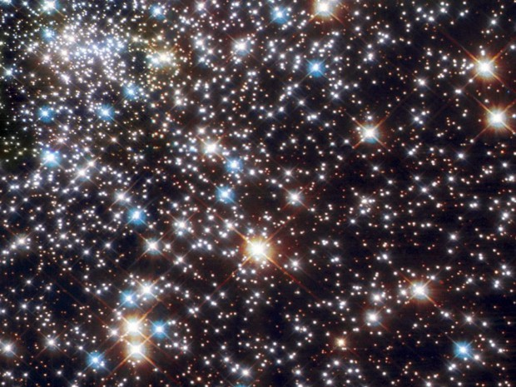
Космос
Загадки

Slide 2
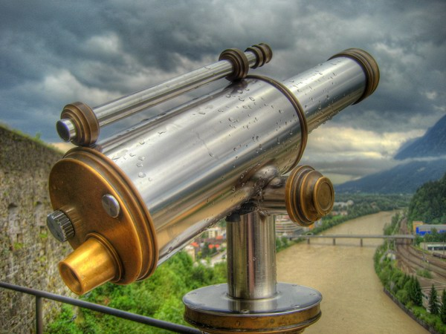
Чтобы глаз вооружить и со звездами дружить, Млечный путь увидеть чтоб Нужен мощный ….

Slide 3
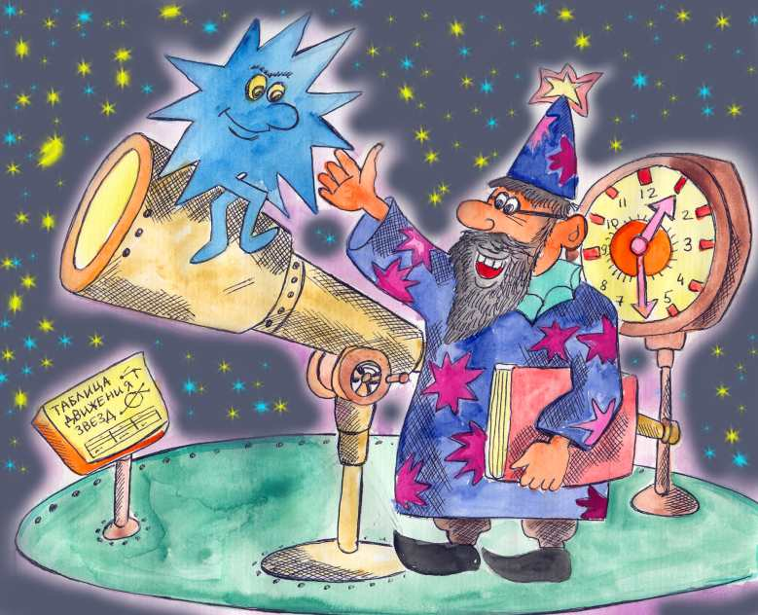
Телескопом сотни лет Изучают жизнь планет. Нам расскажет обо всем Умный дядя …

Slide 4
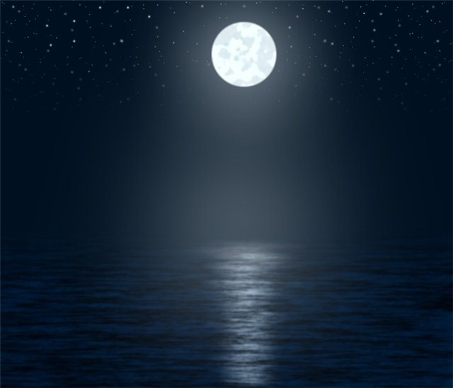
Астроном он звездочет, Знает все наперечет. Только лучше звезд видна В небе полная …

Slide 5
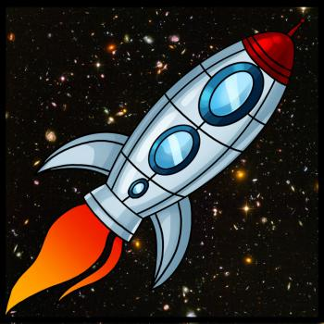
До Луны не может птица Долететь и прилуниться, Но зато умеет это Делать быстрая ….

Slide 6
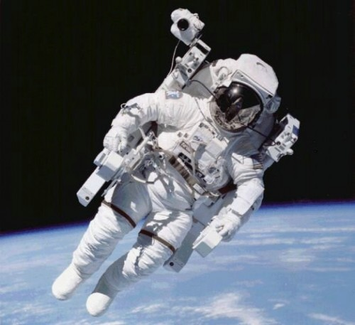
У ракеты есть водитель, Невесомости любитель. По-английски астронавт, А по-русски …

Slide 7
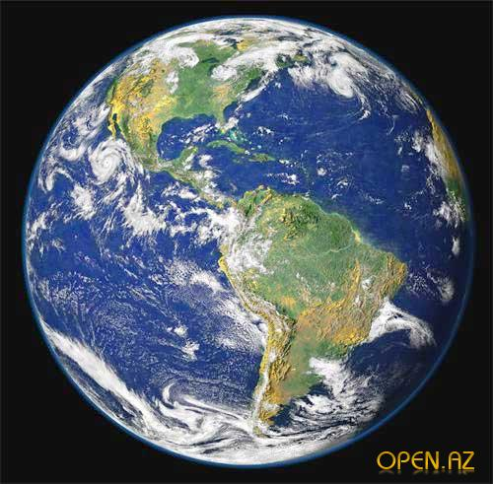
Планета голубая, Любимая, родная, Она твоя, она моя, А называется …

Slide 8
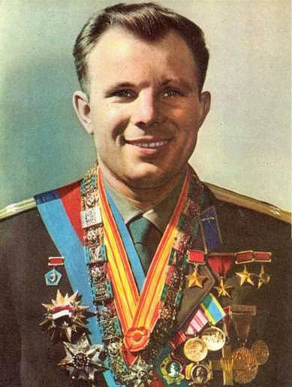
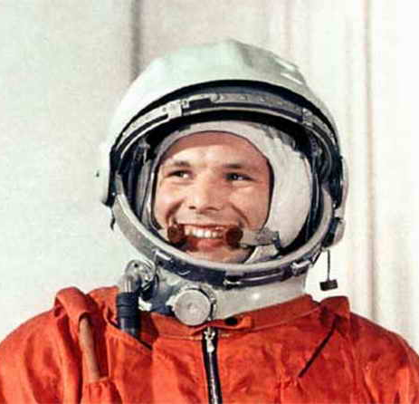
Самый первый в космос, Летел с огромной скоростью. Отважный русский парень Наш космонавт …

Slide 9
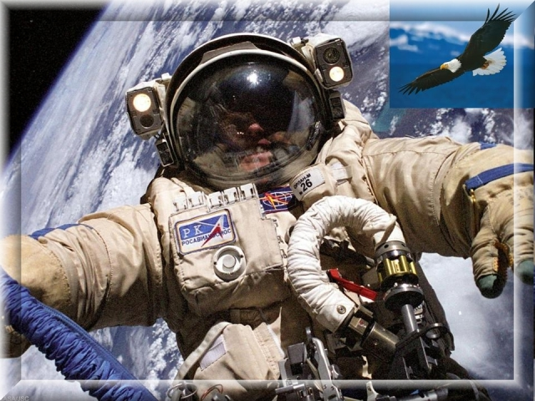
В космосе всегда мороз, лета не бывает.
Космонавт проверив трос,
Что-то надевает.
Та одежда припасает
И тепло, и кислород.

Slide 10
Молодцы!!!

